Slide 1
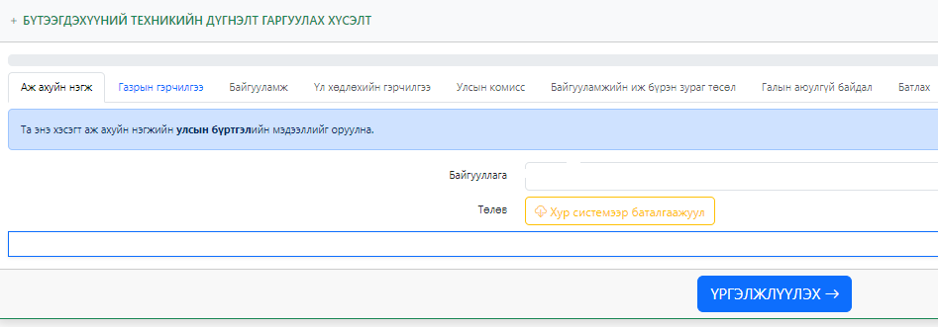
Oil.mrpam.gov.mn цахим системд бичиг баримт илгээх хүсэлт гаргах тухай
Хүсэлт гаргах функцийн товч дарж орох
“ХУР” системээр газар эзэмших гэрчилгээ татаж баталгаажуулах
“ХУР” системээр Улсын бүртгэлийн гэрчилгээ байгууллагын регистрийн дугаар хийж баталгаажуулах

Slide 2
Тухайн байгууламжийн үл хөдлөх гэрчилгээний Ү ..... серийн дугаар хийж баталгаажуулах.

Slide 3
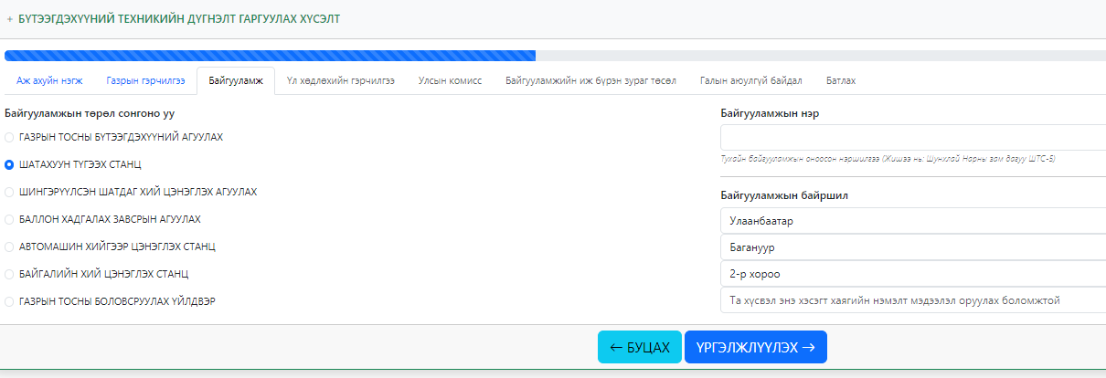
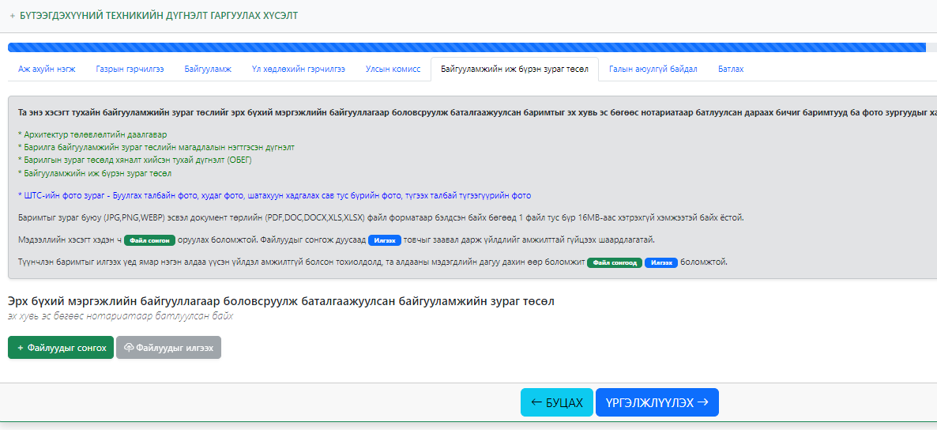
Дүгнэлт гаргуулах хүсэлт илгээж буй байгууламжийн төрөл сонгоно.
Байгууламжийн зөвшилцөж, батлагдсан зураг төсөл PDF хэлбэрээр илгээнэ. Тухайн байгууламжийн зураг төсөл SCAN/PDF хэлбэрээр файл үүсгэж, 1 файл тус бүр 26MB хүртэл хэмжээтэй илгээж болно.

